Slide 1


Bài 15
TUÂN THỦ QUY ĐỊNH NƠI CÔNG CỘNG
( Tiết 1)
CHỦ ĐỀ 8
TUÂN THỦ QUY ĐỊNH NƠI CÔNG CỘNG

Slide 2

YÊU CẦU CẦN ĐẠT
Nêu được vì sao cần tuân thủ quy định ở nơi công cộng.
Thực hiện các hành vi phù hợp để tuân thủ quy định nơi công cộng.
Đồng tình với những lời nói, hành động tuân thủ quy định nơi công cộng; không đồng tình với lời nói, hành động vi phạm quy định nơi công cộng.

Slide 3

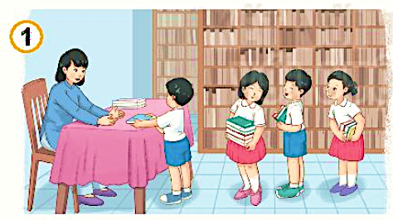
KHÁM PHÁ
1
Quan sát tranh và trả lời câu hỏi:
Nêu những quy định cần tuân thủ ở nơi công cộng trong các bức tranh
Xếp hàng khi mượn sách ở thư viện.

Slide 4
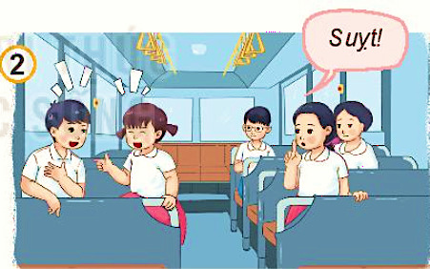
Không gây ồn ào khi ở trên các phương tiện công cộng.

Slide 5
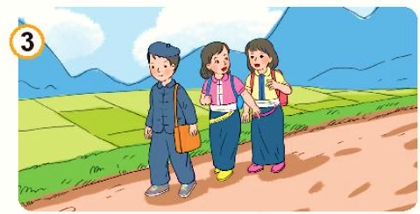
Tuân thủ quy định an toàn giao thông:
Đi sát lề đường phía bên phải

Slide 6
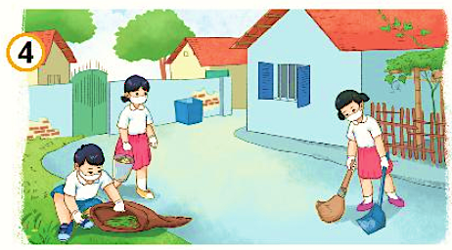
Giữ vệ sinh đường làng, ngõ xóm.

Slide 7
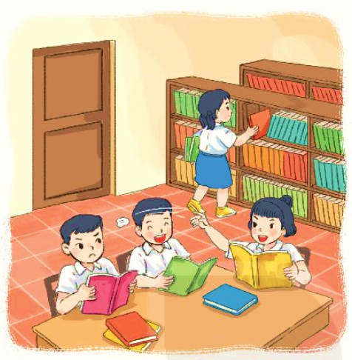
KHÁM PHÁ
2
Đọc các tình huống sau và trả lời câu hỏi:
Những việc làm này đem lại hậu quả gì?
1
Các bạn đang đùa nghịch trong thư viện.
Các bạn đang đùa nghịch trong thư viện gây mất trật tự và ảnh hưởng đến những bạn khác đang đọc sách.

Slide 8
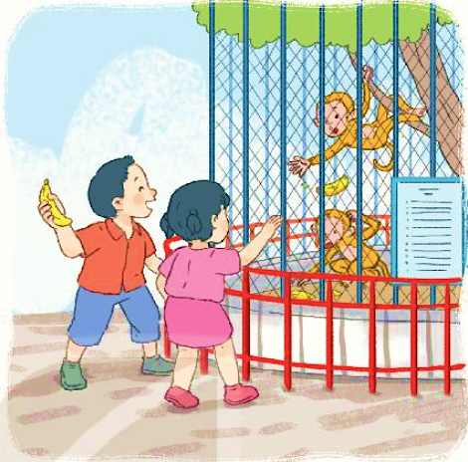
2
Khi đến vườn bách thú, Mạnh ném đồ ăn vào chuồng thú.
Động vật ở vườn bách thú đều có đồ ăn riêng. Khi ném thức ăn linh tinh vào chuồng, chúng ăn sẽ có hại cho sức khỏe.

Slide 9
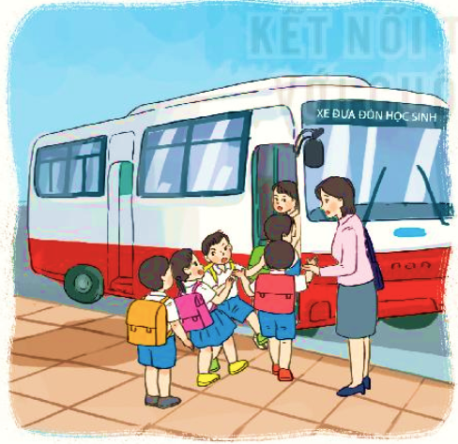
3
Một số bạn chen lấn, xô đẩy khi lên xe.
Một số bạn chen lấn, xô đẩy khi lên xe gây nguy hiểm.

Slide 10
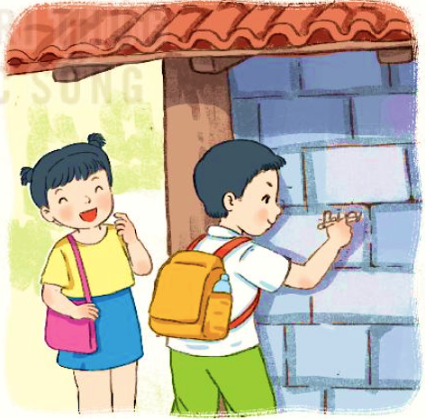
Khi tham quan khu di tích lịch sử, một số bạn viết tên mình lên bức tường.
4
Khi tham quan khu di tích lịch sử, một số bạn viết tên mình lên bức tường gây mất mĩ quan, bẩn tường.

Slide 11
?
Theo em, việc tuân thủ quy định nơi công cộng có ích lợi gì?
Tuân thủ quy định nơi công cộng là trách nhiệm của mỗi người.
Việc tuân thủ quy định nơi công cộng giúp chúng ta có môi trường xanh, sạch, đẹp, thoáng mát,…
Thể hiện sự văn minh, lịch sự của mỗi người.

Slide 12
YÊU CẦU CẦN ĐẠT
Nêu được vì sao cần tuân thủ quy định ở nơi công cộng.
Thực hiện các hành vi phù hợp để tuân thủ quy định nơi công cộng.
Đồng tình với những lời nói, hành động tuân thủ quy định nơi công cộng; không đồng tình với lời nói, hành động vi phạm quy định nơi công cộng.

Slide 13


CHÀO TẠM BIỆT CÁC EM

